Slide 1
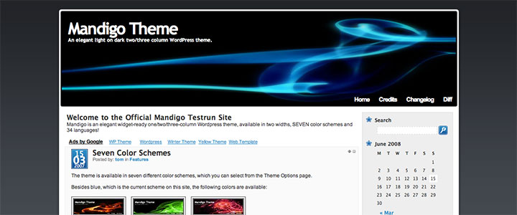
VALORACIÓ
Seminari mestres d’Educació Especial
VALORACIÓ DEL SEMINARI
CURS 2009-2010

